Slide 1


TRƯỜNG THCS LONG BIÊN
BÀI GIẢNG ĐIỆN TỬ MÔN NGỮ VĂN 6
BÀI 3. KÍ
GV: DƯƠNG HỒNG NHUNG
TỔ XÃ HỘI

Slide 2
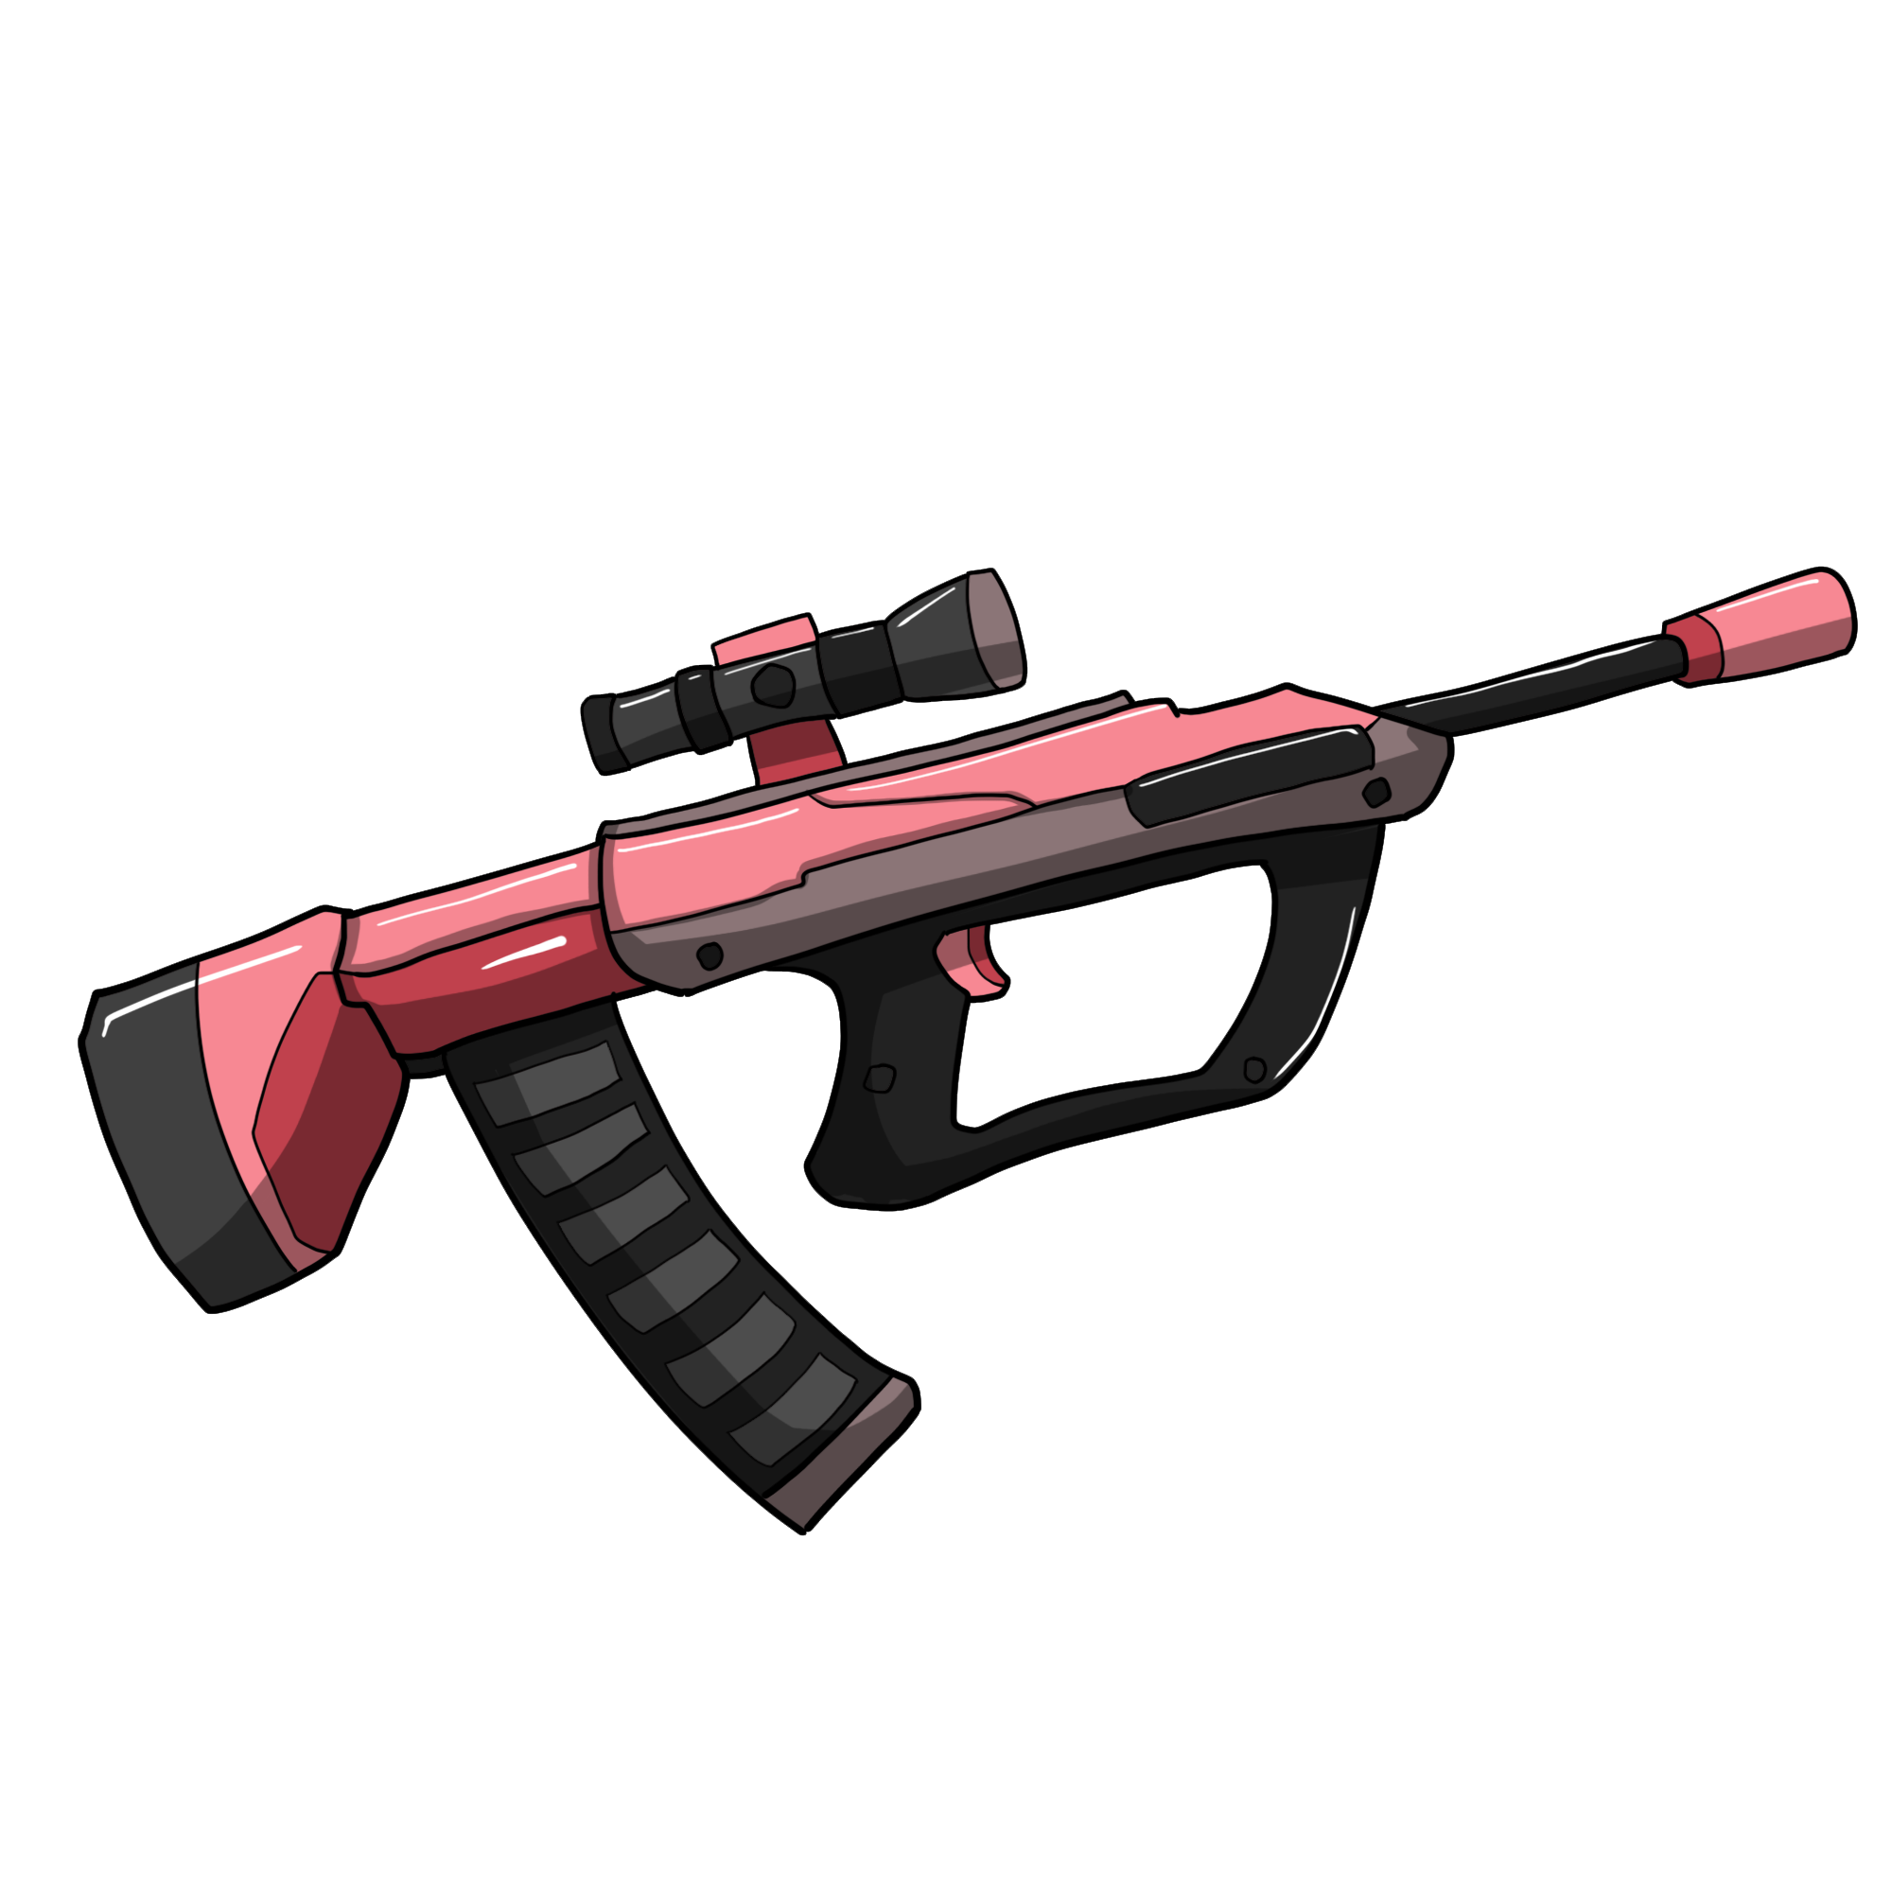

Hai cây cùng có một tên Cây xoè mặt nước cây lên chiến trường Cây này bảo vệ quê hương Cây kia hoa nở ngát thơm mặt hồ (Là cây gì?)
Đố vui

Slide 3












Thực hành
tiếng Việt

Slide 4
I.
I.
I.
Từ đồng âm

Slide 5


Một nghề cho chín còn hơn chín nghề.
a/ Em hãy giải thích nghĩa của 2 từ “chín” trên.
b/ Nghĩa của có liên quan gì đến nhau không?
c/ Em dựa vào đâu để xác định nghĩa của chúng.

Slide 6
Một nghề cho chín còn hơn chín nghề.
(Chỉ tính chất) giỏi, kĩ lưỡng, thấu đáo
Chín 1
→ Nghĩa khác nhau, không có mối liên hệ
→ Xác định nghĩa nhờ vào ngữ cảnh
Chín 2
(Chỉ số lượng) số tự nhiên tiếp theo số 8

Slide 7

Em có nhận xét gì về nghĩa và cách phát âm của các từ “chín” nêu trên?

Slide 8
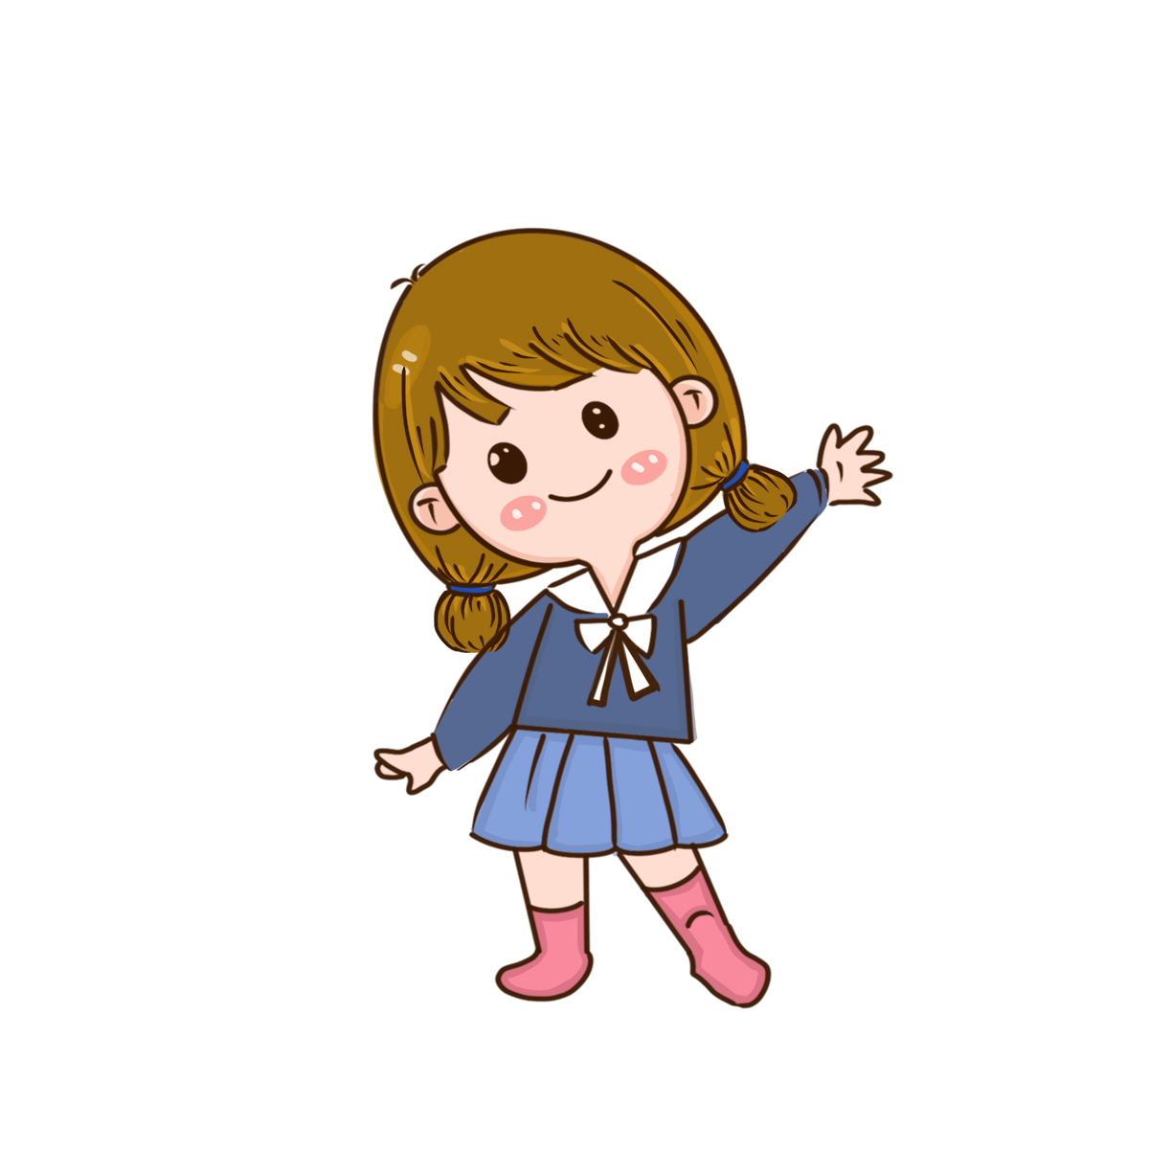
Phát âm giống nhau, nghĩa khác nhau

Slide 9
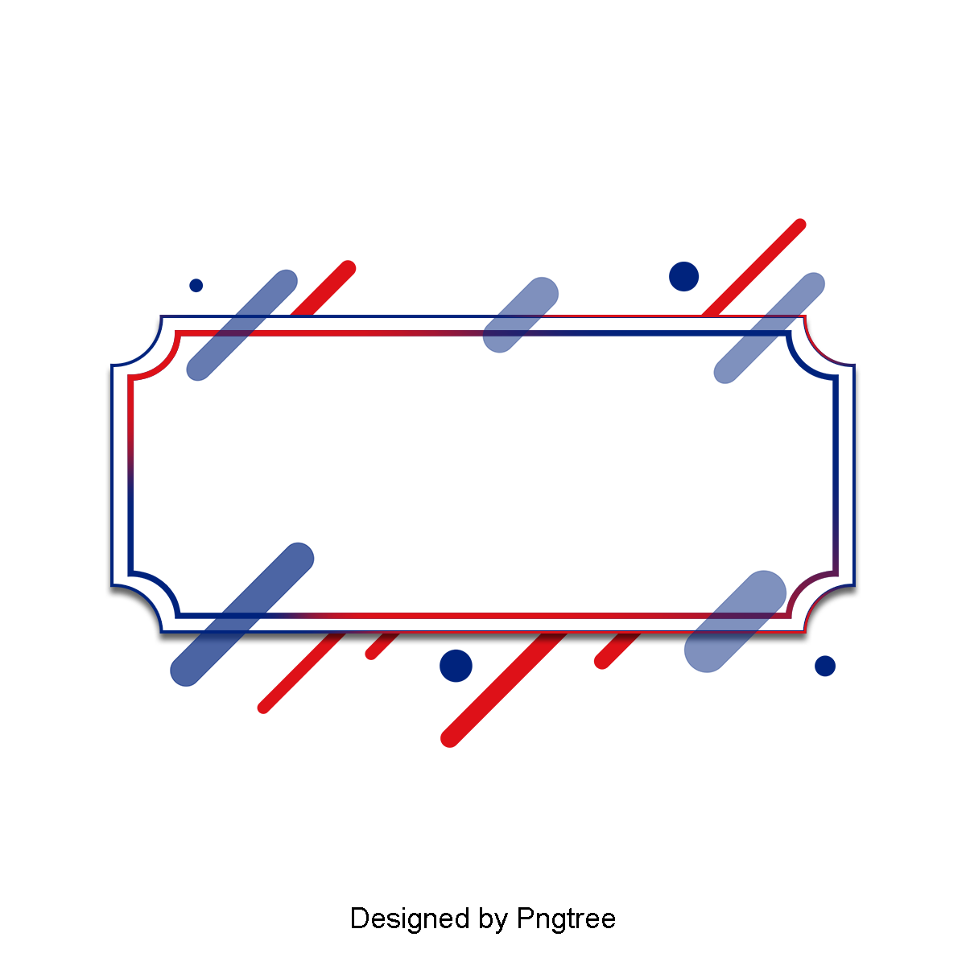
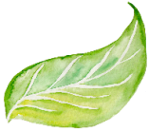
GHI NHỚ 1
Từ đồng âm là những từ giống nhau về âm thanh nhưng nghĩa khác xa nhau, không liên quan gì với nhau
Trong giao tiếp, phải chú ý đến ngữ cảnh để tránh hiểu sai nghĩa của từ

Slide 10
II.
II.
II.
Từ đa nghĩa

Slide 11
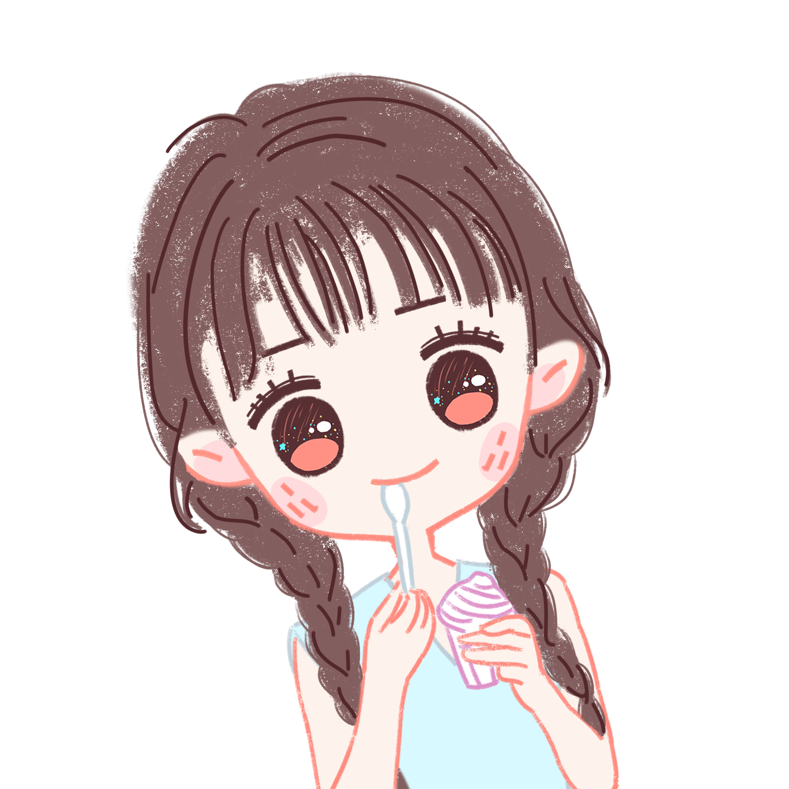
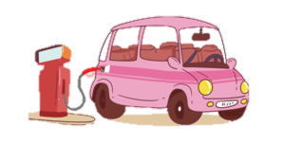
Giải thích nghĩa của từ “ăn” trong 2 VD sau và rút ra nhận xét về nghĩa và cách phát âm của chúng.
a. Tôi ăn kem.
b. Xe này ăn xăng nhiều.

Slide 12

Ăn 1: Tự cho thức ăn vào miệng, hấp thụ để nuôi cơ thể.
Ăn 2: Tiếp nhận cái cần thiết cho sự hoạt động.
Nghĩa có liên quan đến nhau (có 1 nét chung về nghĩa) ; Dựa vào ngữ cảnh để phân biệt

Slide 13
Em có nhận xét gì về nghĩa và cách phát âm của các từ “ăn” nêu trên?

Slide 14
Phát âm giống nhau, nghĩa liên quan
đến nhau

Slide 15
GHI NHỚ 2
Từ đa nghĩa là những từ có 2 nghĩa trở lên, những nghĩa này có ít nhất 1 nét nghĩa chung.
Trong giao tiếp, phải chú ý đến ngữ cảnh để tránh hiểu sai nghĩa của từ
Notes:
Từ đa nghĩa khác từ đồng âm ở chỗ các từ đa nghĩa thường có một nét nghĩa chung hay nói cách khác chúng có cùng một nguồn gốc, sau đó mới chia tách ra như hiện tại.
Chuyển nghĩa là hiện tượng thay đổi nghĩa của từ, tạo ra những từ nhiều nghĩa.
Trong từ nhiều nghĩa có:
+ Nghĩa gốc là nghĩa xuất hiện từ đầu, làm cơ sở để hình thành các nghĩa khác.
+ Nghĩa chuyển là nghĩa được hình thành trên cơ sở của nghĩa gốc.
Thông thường, trong câu, từ chỉ có một nghĩa nhất định. Tuy nhiên, trong một số trường hợp, từ có thể được hiểu đồng thời heo cả nghĩa gốc lần nghĩa chuyển.

Slide 16
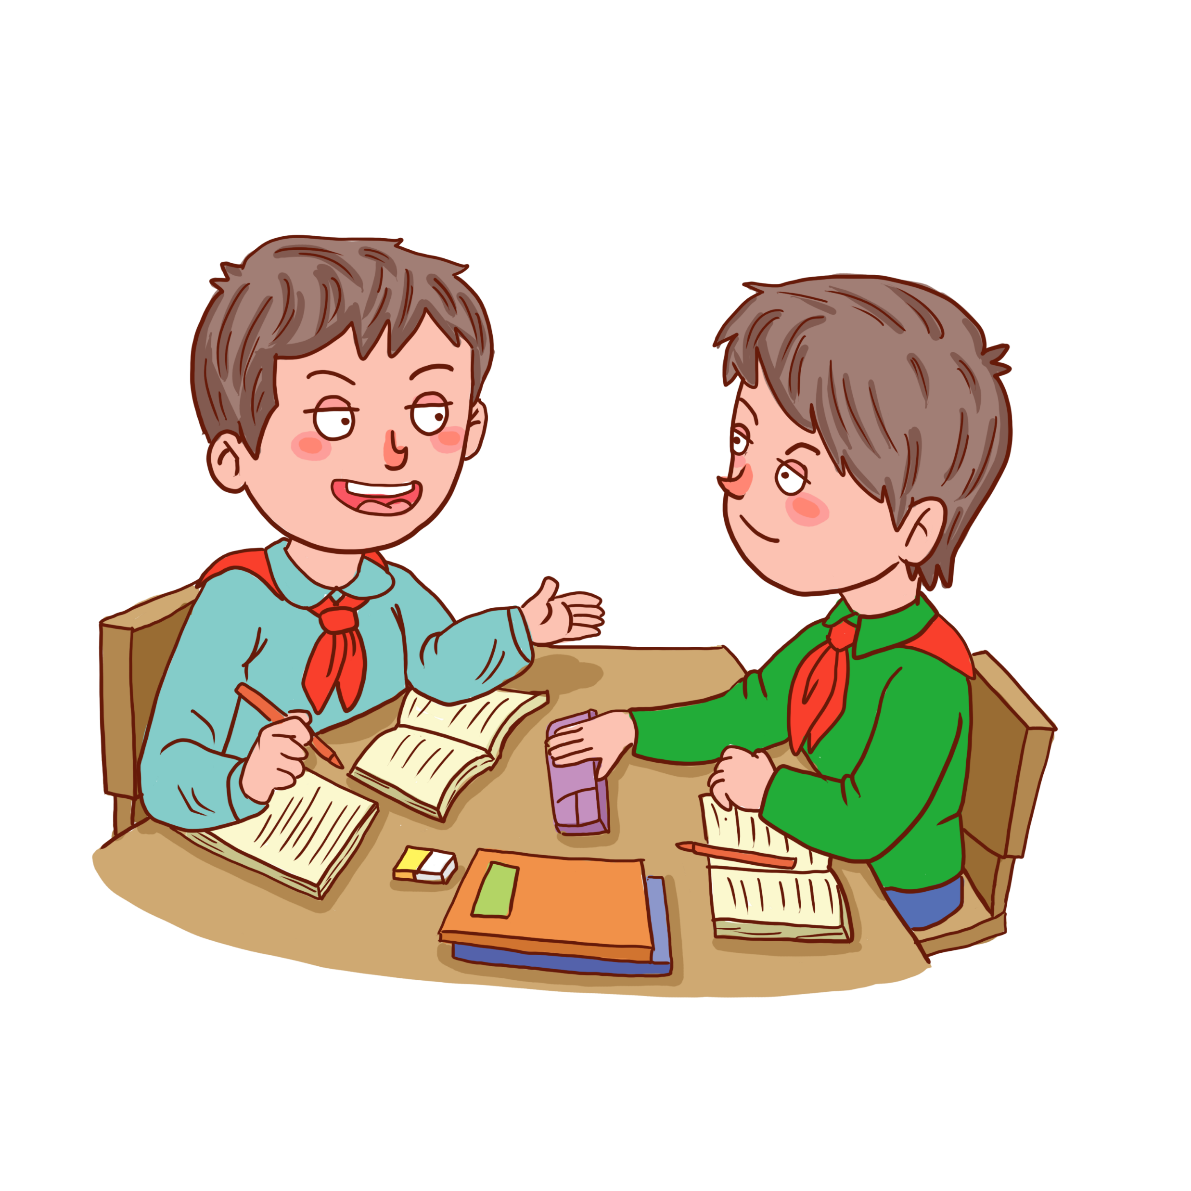
Thảo luận nhóm cặp: Phân biệt từ đồng âm và từ đa nghĩa

Slide 17
 | Từ đồng âm | Từ đa nghĩa
Giống | Đều có hình thức âm thanh giống nhau (đọc và viết).
Khác | - Cùng âm thanh những nghĩa khác nhau, không liên quan đến nhau - Không thể thay thế trong nghĩa chuyển (vì trong từ đồng âm các từ đều là nghĩa gốc.) | - Từ một nghĩa gốc có thể tạo thành nhiều nghĩa chuyển, các từ có ít nhất 1 nét chung về nghĩa - Trong nghĩa chuyển có thể thay thế bằng từ khác (VD: Nghĩ chín = nghĩ kĩ)

Slide 18
III.
III.
III.
Từ mượn

Slide 19
Xếp những từ sau vào cột tương ứng: tráng sĩ; xứ giả, đàn bà, xà phòng, mít tinh, muốn, ga, trẻ con, giang sơn, in-tơ-nét, áp phích, ra-đi-ô
Từ thuần Việt | Từ mượn
 | Từ mượn tiếng Hán | Từ mượn tiếng Pháp | Từ mượn tiếng Anh
đàn bà
trẻ con
muốn
tráng sĩ
xứ giả
giang sơn
ga
xà phòng
áp phích
mít tinh
ra-đi-ô
in-tơ-nét
Notes:
Bên cạnh từ thuần Việt, trong vốn ngôn ngữ của chúng ta còn có từ mượn. Các em hãy xếp những từ sau vào cột tương ứng: tráng sĩ; xứ giả, đàn bà, xà phòng, mít tinh, muốn, ga, trẻ con, giang sơn, in-tơ-nét, áp phích, ra-đi-ô

Slide 20
GHI NHỚ 3
Khái niệm: Từ mượn là những từ mượn tiếng nước ngoài để biểu thị những sự vật, hiện tượng, đặc điểm…mà tiếng Việt chưa có từ thích hợp để biểu thị.
Phân loại: Từ mượn tiếng Hán ; Từ mượn tiếng Pháp ; Từ mượn tiếng Anh
Notes:
Từ đa nghĩa khác từ đồng âm ở chỗ các từ đa nghĩa thường có một nét nghĩa chung hay nói cách khác chúng có cùng một nguồn gốc, sau đó mới chia tách ra như hiện tại.
Chuyển nghĩa là hiện tượng thay đổi nghĩa của từ, tạo ra những từ nhiều nghĩa.
Trong từ nhiều nghĩa có:
+ Nghĩa gốc là nghĩa xuất hiện từ đầu, làm cơ sở để hình thành các nghĩa khác.
+ Nghĩa chuyển là nghĩa được hình thành trên cơ sở của nghĩa gốc.
Thông thường, trong câu, từ chỉ có một nghĩa nhất định. Tuy nhiên, trong một số trường hợp, từ có thể được hiểu đồng thời heo cả nghĩa gốc lần nghĩa chuyển.

Slide 21
IV.
IV.
IV.
Luyện tập

Slide 22
Chặng đua kì thú
8 nhóm thảo luận và viết đáp án thật nhanh vào bảng phụ
Theo thứ tự về nhanh nhất → sau cùng = 8 điểm – 1 điểm
Thư kí tổng điểm, nhóm nào nhiều điểm nhất sẽ thắng

Slide 23
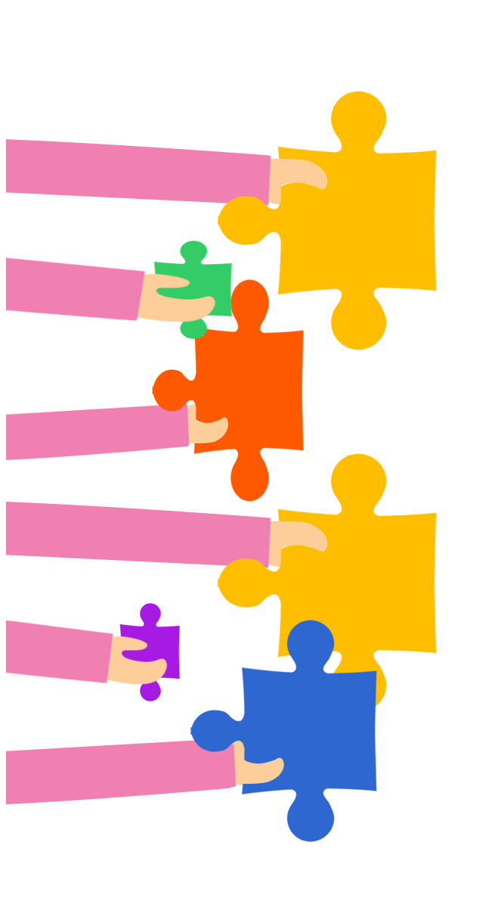
V1: GHÉP NỐI
Nối cột A với cột B sao cho đúng ý nghĩa của các từ in đậm trong câu

Slide 24
Cột A |  | Cột B
a) Tôi thở hồng hộc, trán đẫm mồ hôi và khi trèo lên xe, tôi ríu cả chân lại. (Nguyên Hồng) |  | 1. Hoạt động di chuyển thân thể của con người hay động vật bằng những bước nhanh, mạnh, liên tiếp.
b) Dù ai nói ngả nói nghiêng / Lòng ta vẫn vững như kiềng ba chân |  | 2. Chỉ bộ phận dưới cùng của 1 số vật tiếp giáp và bám chặt vào mặt nền
c) Đám tàn quân giẫm đạp lên nhau chạy trốn, tráng sĩ đuổi đến chân núi Sóc (Sóc Sơn) |  | 3. Bộ phận dưới cùng của cơ thể người, động vật, dùng để đi, chạy, nhảy.
d) Thằng Khìn chạy lon ton quanh sân (Cao Duy Sơn) |  | 4. Chỉ bộ phận dưới cùng của 1 số đồ dùng có tác dụng đỡ các bộ phận khác.
e) Xe chạy chầm chậm (Nguyên Hồng) |  | 5. Hoạt động khẩn trương tìm kiếm cái cần có
f) Vào Thanh Hoá đi, tao chạy cho tiền tàu (Nguyên Hồng) |  | 6. Trạng thái trải ra thành dải dài (của sự vật)
g) Bãi cát trắng phau, chạy dài hàng mấy nghìn thước (Mộng Tuyết) |  | 7. Sự di chuyển của 1 số loại phương tiện giao thông trên bề mặt

Slide 25

V2: AI NHANH HƠN?
Tìm 3 từ chỉ bộ phận cơ thể người và kể ra một số ví dụ về sự chuyển nghĩa của chúng (sang nghĩa chỉ bộ phận của vật)

Slide 26
“Mặt”:
“Chân”:
“Miệng”:
mặt bàn
mặt ghế
mặt sàn
...
miệng chai
miệng bát
miệng chén
...
chân ghế
chân bàn
chân tủ
...

Slide 27

V3:
AI TINH MẮT HƠN?
Tìm từ đồng âm, đa nghĩa trong những câu dưới đây:

Slide 28
Quýt nhà ai chín đỏ cây
Hỡi em đi học hây hây má tròn
( Tố Hữu)
Một nghề cho chín còn hơn chín nghề
(Tục ngữ)
→ chín (đỏ cây): chỉ trạng thái đã sẵn sàng thu hoạch
- chín 1: chỉ sự thành thạo, chuyên nghiệp, lành nghề.
- chín 2: chỉ số đếm.
TỪ ĐA NGHĨA

Slide 29
Nhanh như cắt, rùa há miệng, đớp lấy thanh gươm rồi lặn xuống nước.
Việc làm khắp chốn cùng nơi
Giục đi cắt cỏ vai tôi đã mòn.
CẮT = TỪ ĐỒNG ÂM
→ cắt: chỉ 1 loài chim
→ cắt: hành động dùng kéo/ liềm/...để dọn sạch cỏ.
Bài viết bị cắt một đoạn.
Chúng cắt lượt nhau suốt ngày vào cà khịa làm Trũi không chịu được
→ cắt: hành động lược bỏ ngôn từ cho ngắn gọn.
→ cắt: chỉ sự phân công, phân chia, thay phiên.
Notes:
Ca dao còn có tên gọi khác là phong dao. Theo các nhà nghiên cứu Lê Bá Hán, Trần Đình Sử và Nguyễn Khắc Phi trong cuốn “Từ điển văn học”. Ca dao chỉ 1 thể loại trữ tình dân gian, kết hợp lời và nhạc, diễn tả đời sống nội tâm của con người. Thuật ngữ ca dao được dùng với nhiều nghĩa rộng/ hẹp khác nhau. Theo nghĩa gốc thì ca là bài hát có khúc điệu (Trong trường hợp này, ca dao đồng nghĩa với dân ca), dao là bài hát không có khúc điệu. Ca dao là danh từ ghép chỉ chung toàn bộ những bài hát lưu hành phổ biến trong giân dan có hoặc không có khúc điệu. Do tác động của hoạt động sưu tầm, nghiên cứu VHDG, ca dao đã dần chuyển nghĩa. Từ 1 thế kỉ nay, các nhà nghiên cứu văn học VN dung danh từ ca dao để chỉ riêng thành phần nghệ thuật ngôn từ (phàn lời thơ) của dân ca Với nghĩa này, ca dao là thơ dân gian truyền thống.
Ngôn ngữ của ca dao giản dị, trong sáng, gần gũi với lời ăn tiếng nói hàng ngày của nhân dân lao động. Và từ xa xưa, ca dao được viết theo nhiều thể thơ, trong đó nổi bật hơn cả là thể thơ dân tộc – thơ lục bát. Mỗi bài ca dao thì thường có ít nhất 2 dòng

Slide 30

V4: VỀ ĐÍCH
Tìm từ mượn trong những câu dưới đây. Cho biết nguyên dạng của từ đó (trong tiếng Anh, Pháp) và cho biết có thể thay chúng thành các từ thuần Việt được không?

Slide 31
1
Đó là lần đầu tiên tôi thấy ô tô.
2
Chú thợ điện với túi đồ nghề gồm kìm, tuốc nơ vít cột ngang lưng trèo lên cột điện nối dây cáp.
3
Khi xem ti vi bằng tai và mắt thì tôi cảm nhận mọi việc rất nhạy bén.
4
Chọn lúc cả nhà không ai để ý, tôi lén lấy 2 xu để làm tiền lộ phí.
5
Tự tay tôi làm một cặp kính đeo mắt của phi công bằng bìa các tông.

Slide 32
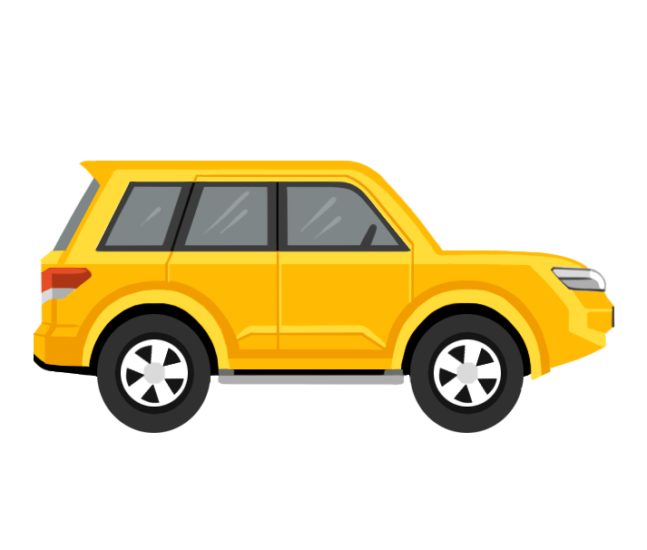

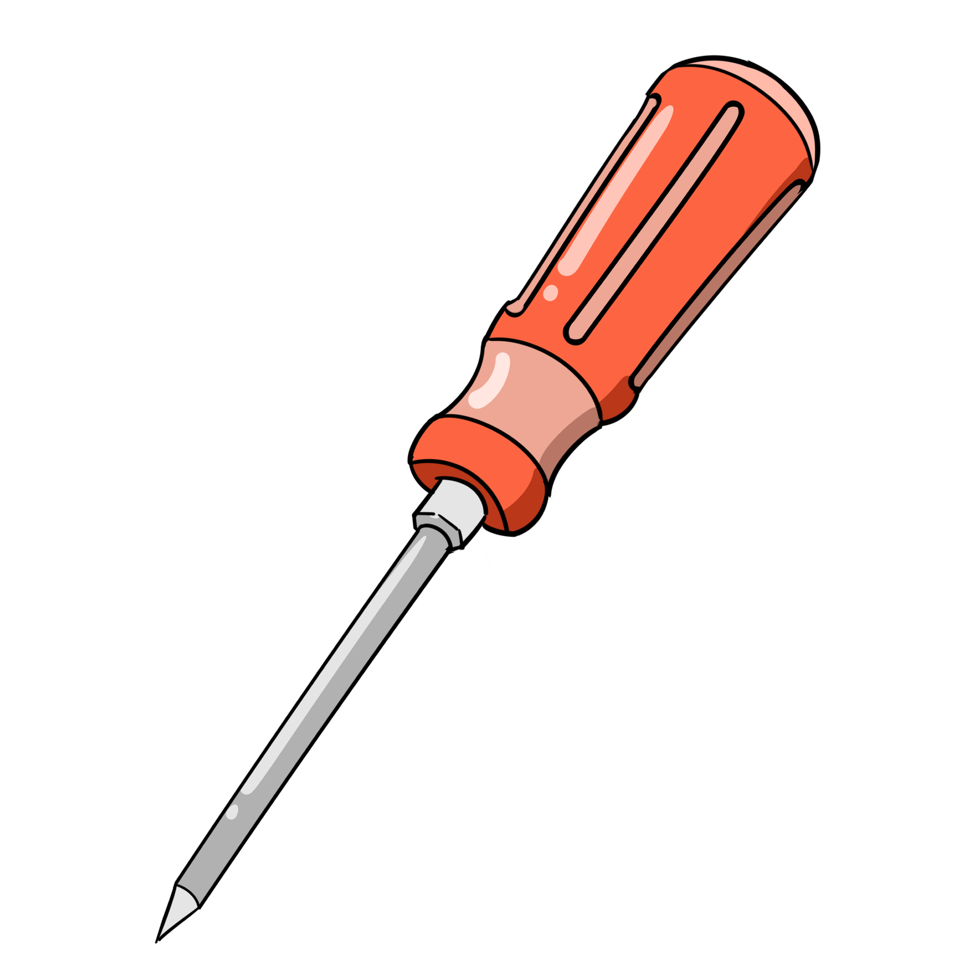

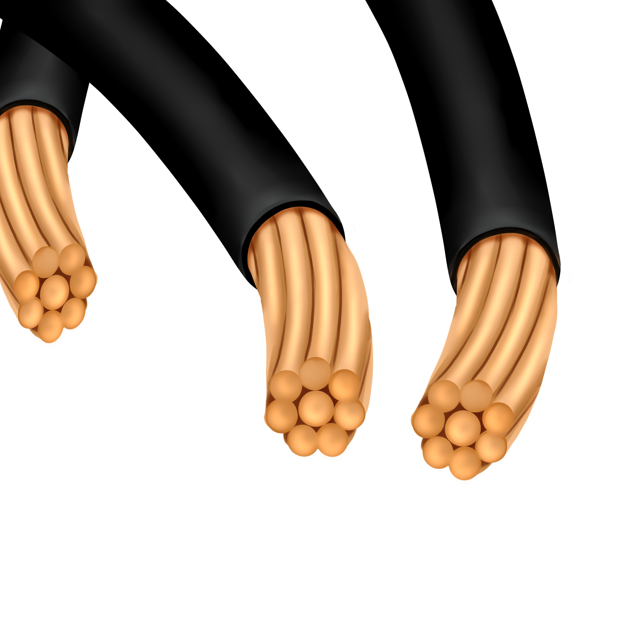

“ô tô” → Tiếng Pháp: “automobile”
“ti vi” → Tiếng Anh: “television”.
“xu” → Tiếng Pháp: “cou”
“tuốc nơ vít” → Tiếng Pháp: “tournevis”.
“cáp” → Tiếng Pháp: “câbles”.
“các tông” → Tiếng Pháp: “carton”.
→ Không thể thay thế các từ mượn này bằng các từ thuần Việt. Vì từ thuần Việt chưa có các từ phù hợp để diễn tả.

Slide 33
BTVN: Đọc văn bản “Về từ ngọt” và viết đoạn văn ngắn (5-7 dòng) cho biết: Theo tác giả, khái niệm “ngọt” trong tiếng Việt đã được nhận thức qua giác quan nào?

Slide 34
Thank you
Thank you
Thank you

